Slide 1
Духовное краеведение. Разработка презентации в рамках внеурочной деятельности по теме: «Храмы Геленджика»
Грось Юлия Владимировна-учитель кубановедения
МБОУ СОШ №2 имени Адмирала Ушакова
муниципального образования город-курорт Геленджик

Slide 2
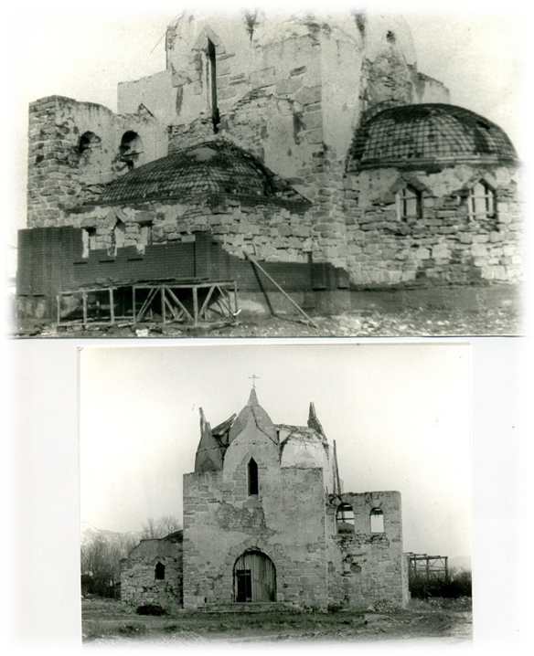
После революции храм закрыли. А во время войны он был сильно разрушен и пришёл в запустение.
Только в 1995 году земельный участок площадью 0,6 га с полуразрушенным зданием церкви был отдан подворью Черниговского скита Свято-Троице-Сергиевой Лавры.
Храм отреставрировали с упрощением первоначального облика и приспособили для ведения служб.

Slide 3
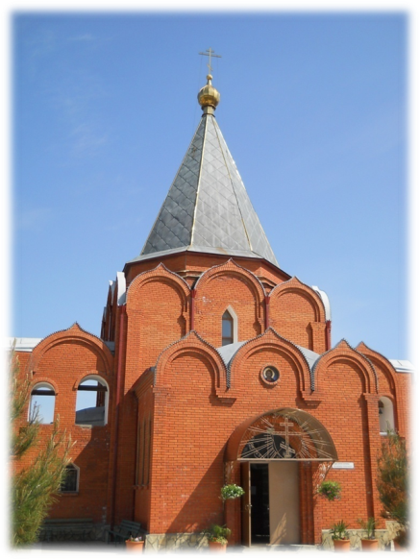
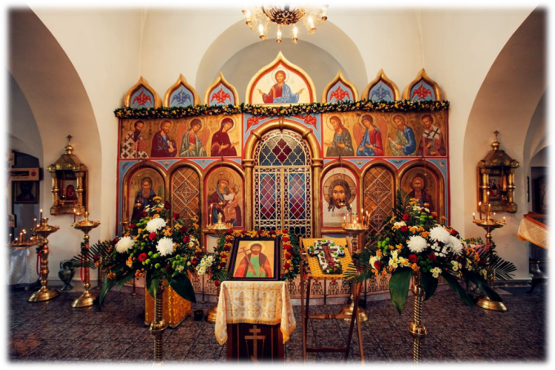
Из Москвы привезли и установили фресочный иконостас.
В настоящее время Подворье регулярно принимает на отдых и реабилитацию по семейному типу слепо-глухонемых детей, сирот-инвалидов из Сергиево-Посадского детского дома.

Slide 4
Продолжение…

